Slide 1
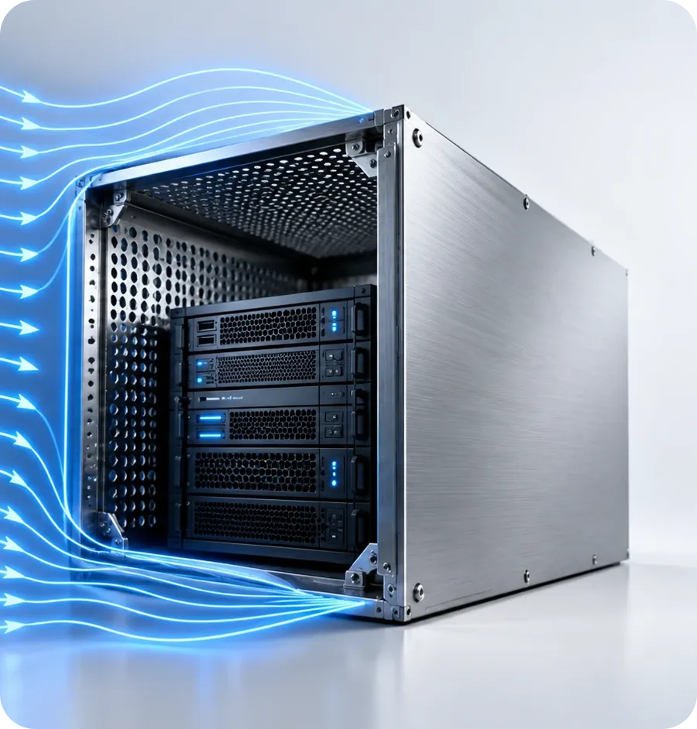
СЕМИНАР № 8
Экранирование электрических и магнитных полей
Физические основы защиты информации
СТУДЕНТ
[Фамилия Имя Отчество]
ГРУППА
[номер группы]
ПРЕПОДАВАТЕЛЬ
[ФИО преподавателя]
Notes:
Добрый день, уважаемый преподаватель, уважаемые одногруппники. Тема моего доклада — экранирование электрических и магнитных полей. Это один из базовых физических способов защиты информации от утечки по техническим каналам. За ближайшие несколько минут мы разберёмся, зачем вообще нужны экраны, как они работают в электрическом и в магнитном поле, чем эти два случая отличаются друг от друга, как измеряется эффективность экранирования и где всё это применяется на практике. Начнём с самого главного вопроса — зачем всё это нужно.

Slide 2





ВВЕДЕНИЕ
Зачем вообще нужно экранирование?
Устройства создают электромагнитные поля
Часть излучений несёт информацию
Поле выходит за контролируемую зону
Экран уменьшает уровень поля
ЛОГИКА ЗАЩИТЫ
Источник
Электромагнитное поле
Экран
Ослабленный сигнал
устройство с информативными сигналами
распространяется в пространстве
проводящий или магнитомягкий барьер
ниже уровня возможного перехвата
Физические основы защиты информации · Семинар № 8
02
Notes:
Начнём с вопроса: зачем вообще нужно экранирование? Любое электронное устройство — компьютер, монитор, кабель, блок питания — при работе создаёт электрические и магнитные поля. Токи и напряжения в цепях постоянно меняются, а значит, вокруг устройства возникает электромагнитное излучение. Проблема в том, что часть этих излучений связана с обрабатываемой информацией: по форме сигнала при определённых условиях можно восстановить сами данные. Такие излучения называют побочными электромагнитными излучениями. Если поле выходит за границу контролируемой зоны, его теоретически может принять посторонний человек с чувствительной аппаратурой. Внизу на схеме показана общая логика защиты. Источник создаёт поле, поле встречает экран, и за экраном остаётся уже сильно ослабленный сигнал. Обратите внимание на столбики: слева уровень поля высокий, справа — низкий. Именно в этом смысл экранирования. Дальше посмотрим, как это работает физически, и начнём с электрического поля.

Slide 3
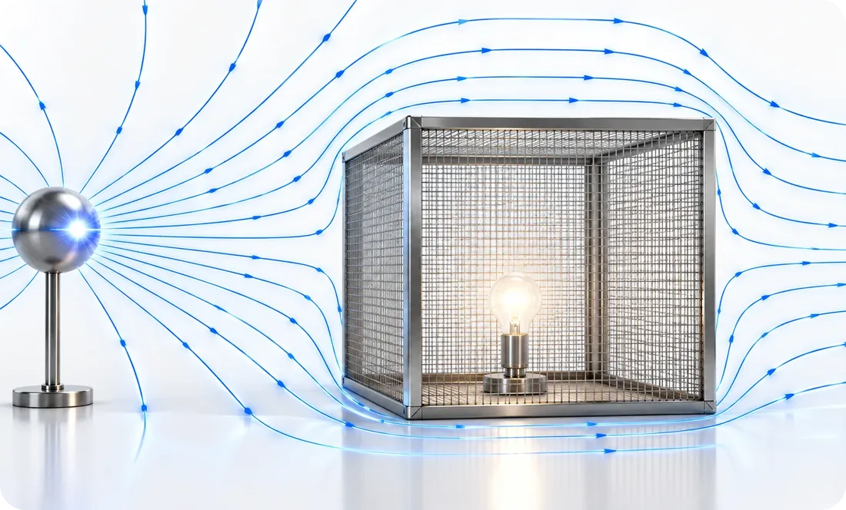
ЭЛЕКТРИЧЕСКОЕ ПОЛЕ
Как работает электрический экран
1
Внешнее поле
действует на свободные заряды металла
2
Перераспределение
заряды смещаются к поверхности экрана
3
Компенсация
собственное поле зарядов гасит внешнее
Клетка Фарадея
Внутри E ≈ 0
внутри оболочки поля нет
4
Сетка работает как сплошной экран, если размер ячейки ≪ длины волны
Физические основы защиты информации · Семинар № 8
03
Notes:
Принцип работы электрического экрана хорошо виден на этой иллюстрации. Слева — заряженный источник, от него расходятся силовые линии электрического поля. В центре — металлическая сетчатая коробка, внутри которой стоит лампочка. В металле есть свободные заряды — электроны. Когда на них действует внешнее поле, они приходят в движение и перераспределяются: на одной стороне экрана накапливается отрицательный заряд, на другой — положительный. Эти заряды создают собственное поле, направленное навстречу внешнему, и внутри проводника оно его компенсирует. В итоге внутри замкнутой проводящей оболочки поле практически равно нулю, а силовые линии огибают экран снаружи. Это и есть знаменитая клетка Фарадея. Важная деталь: сплошной металл не обязателен — сетка тоже работает, если размер ячейки много меньше длины волны. Осталось посмотреть, в каких конструкциях этот принцип применяется на практике.

Slide 4






ЭЛЕКТРИЧЕСКОЕ ПОЛЕ
Экранирование электрического поля
оболочка
экран (оплётка)
жилы
Металлический корпус
Экранированный кабель
Экранированное помещение
не выпускает поле наружу
оплётка или фольга вокруг жил
клетка Фарадея с заземлением
ОТ ЧЕГО ЗАВИСИТ ЭФФЕКТИВНОСТЬ
Проводимость
Непрерывность
Толщина
Соединения
Заземление
Cu, Al, сталь
без щелей и окон
особенно на НЧ
швы, прокладки
отвод зарядов
Физические основы защиты информации · Семинар № 8
04
Notes:
На практике электрическое экранирование выполняется в трёх основных формах. Первая — металлический корпус устройства: он не даёт полю выйти наружу и одновременно защищает электронику от внешних помех. Вторая — экранированный кабель: вокруг жил проходит оплётка или фольга, а ведь именно кабели чаще всего работают как антенны. На схеме видно поперечное сечение: жилы, изоляция, экран и внешняя оболочка. Третья — экранированное помещение, по сути большая клетка Фарадея с заземлением. Эффективность экрана зависит от пяти факторов, они показаны внизу. Первый — проводимость материала: медь, алюминий, сталь. Второй — непрерывность экрана: любая щель или отверстие работает как окно для излучения. Третий — толщина, особенно на низких частотах. Четвёртый — качество соединений: швы, контакты, токопроводящие прокладки. И пятый — заземление, которое отводит наведённые на экране заряды. Как видите, электрическое поле экранировать относительно просто. Совсем другая картина с магнитным полем — к ней мы сейчас перейдём.

Slide 5



МАГНИТНОЕ ПОЛЕ
Почему магнитное поле экранировать сложнее
Обычный материал
Материал с высокой μ
μ ≈ 1: алюминий, медь, пластик — поле проходит насквозь
μ ≫ 1: пермаллой, электротехническая сталь — поток втягивается
Поле проникает
Сложнее на НЧ
Магнитомягкие материалы
магнитное поле проходит через многие материалы
вихревые токи слабы — обычный экран не помогает
высокая проницаемость направляет поток
Физические основы защиты информации · Семинар № 8
05
Notes:
Почему же магнитное поле экранировать сложнее? Слева показан обычный немагнитный материал — например, алюминий, медь или пластик. Для постоянного и низкочастотного магнитного поля такой материал почти прозрачен: силовые линии проходят сквозь него практически без искажений. Справа — материал с высокой магнитной проницаемостью. Магнитный поток как бы предпочитает идти именно по нему, потому что сопротивление магнитному потоку в таком материале намного меньше, чем в воздухе. Линии втягиваются в пластину и концентрируются внутри неё. Именно это свойство и используют для экранирования. Главная трудность связана с низкими частотами: вихревые токи в обычном проводнике при этом слабы, и тонкий металлический экран не помогает. Поэтому применяют специальные магнитомягкие материалы — те, которые легко намагничиваются и размагничиваются. О них — на следующем слайде.

Slide 6

МАГНИТНОЕ ПОЛЕ
Экранирование магнитного поля
внешнее поле
Высокая проницаемость μ
поток «втягивается» в стенки
Пермаллой
сплав Fe–Ni, μ до 10⁵
Защищаемая область
Электротехническая сталь
B ≈ 0
дешевле, μ порядка 10³–10⁴
Многослойные экраны
слои с зазором усиливают эффект
Высокие частоты
Поток идёт по стенкам экрана и огибает область
работают вихревые токи: Cu, Al
Физические основы защиты информации · Семинар № 8
06
Notes:
Принцип магнитного экранирования — не «остановить» поле, а перенаправить магнитный поток. Экран делают в виде замкнутой оболочки из материала с высокой магнитной проницаемостью. Посмотрите на схему: силовые линии втягиваются в стенки экрана, идут по ним в обход защищаемой области и выходят с другой стороны. Внутри поле сильно ослаблено. Чем выше проницаемость и чем толще стенки, тем лучше эффект. Самые известные материалы — пермаллой, сплав железа и никеля с очень высокой проницаемостью, и электротехническая сталь: она значительно дешевле и применяется гораздо чаще. Для более сильного ослабления используют многослойные экраны — несколько оболочек, разделённых зазором. На высоких частотах картина меняется: там на первый план выходят вихревые токи, и хорошо помогают проводящие экраны из меди и алюминия. И ещё одна практическая деталь: пермаллой чувствителен к ударам и деформациям, после них его свойства ухудшаются. Теперь сравним оба вида экранирования.

Slide 7
СРАВНЕНИЕ
Электрическое и магнитное экранирование
ЭЛЕКТРИЧЕСКОЕ ПОЛЕ
vs
МАГНИТНОЕ ПОЛЕ
Проводящие материалы
МАТЕРИАЛ
Магнитомягкие материалы
Перераспределение зарядов
МЕХАНИЗМ
Перенаправление магнитного потока
Сравнительно проще
СЛОЖНОСТЬ
Особенно сложно на низких частотах
Непрерывность экрана
КЛЮЧЕВОЕ
Магнитная проницаемость μ
Физические основы защиты информации · Семинар № 8
07
Notes:
Давайте сведём всё в одно сравнение. Слева — электрическое поле. Для него применяют проводящие материалы, механизм защиты — перераспределение зарядов, задача решается сравнительно проще, а главное требование — непрерывность экрана. Справа — магнитное поле. Здесь нужны магнитомягкие материалы, механизм — перенаправление магнитного потока, а задача особенно сложна на низких частотах. Ключевой параметр здесь — магнитная проницаемость. Точки в средней строке условно показывают сложность: у электрического поля их две из пяти, у магнитного — четыре. Обратите внимание: это разные физические механизмы, поэтому один и тот же экран не всегда защищает от обоих полей. Тонкая медная фольга хорошо ослабит электрическое поле, но почти никак не повлияет на низкочастотное магнитное. Поэтому при проектировании защиты сначала определяют, какое поле и на какой частоте нужно ослабить. А как понять, насколько хорошо экран справляется со своей задачей? Для этого вводят количественную меру.

Slide 8
КОЛИЧЕСТВЕННАЯ ОЦЕНКА
Эффективность экранирования
ЭФФЕКТИВНОСТЬ ЭКРАНИРОВАНИЯ, дБ
Уровень поля (отн. ед.)
SE = 20 lg(E₀ / E₁)
E₀ — поле без экрана E₁ — поле за экраном
Чем выше SE, тем сильнее экран ослабляет поле
20 дБ
40 дБ
60 дБ
ослабление амплитуды
ослабление амплитуды
ослабление амплитуды
SE = 20 lg(100 / 10) = 20 дБ
в 10 раз
в 100 раз
в 1000 раз
Физические основы защиты информации · Семинар № 8
08
Notes:
Эффективность экранирования обозначают буквами SE — от английского shielding effectiveness. Она показывает, во сколько раз экран ослабляет поле, и выражается в децибелах. Формула на слайде: SE равно двадцати десятичным логарифмам отношения E нулевое к E первое. E нулевое — напряжённость поля в точке без экрана, E первое — в той же точке, но при наличии экрана. Для магнитного поля используется такая же формула, только вместо E подставляют напряжённость магнитного поля H. Чем больше SE, тем сильнее ослабление. Для запоминания: 20 децибел — это ослабление амплитуды в 10 раз, 40 децибел — в 100 раз, 60 децибел — в 1000 раз. Каждые лишние 20 децибел дают ещё десятикратное ослабление. На диаграмме справа показан пример: без экрана уровень поля условно равен ста единицам, за экраном — десяти. Отношение десять, десятичный логарифм равен единице, умножаем на двадцать и получаем 20 децибел. Теперь вернёмся к главной теме курса — защите информации, и посмотрим, где именно применяется всё сказанное.

Slide 9




ПРИМЕНЕНИЕ
Экранирование в защите информации
Экранированные помещения
КОНТРОЛИРУЕМАЯ ЗОНА
Экранированное помещение
Экранированные кабели
✕
Металлические корпуса
перехват
Серверные шкафы
сигнал ослаблен
сигнал ниже шума
Объект информатизации
фильтр
Фильтрация и заземление
Задача: уменьшить возможность выхода информативного сигнала за контролируемую зону
Физические основы защиты информации · Семинар № 8
09
Notes:
Это один из ключевых слайдов. Посмотрите на схему объекта информатизации — места, где обрабатывается защищаемая информация. Штриховой линией обозначена граница контролируемой зоны — территории, где доступ посторонних исключён или находится под контролем. Внутри находится оборудование, которое создаёт информативные излучения, а вокруг него — экранированное помещение. Слева на схеме сигнал доходит до стенки, а за ней его уровень резко падает. Справа за границей зоны условно показан злоумышленник с приёмной аппаратурой: до него сигнал либо не доходит, либо оказывается ниже уровня шума. Задача экранирования — уменьшить возможность выхода информативного сигнала за контролируемую зону. Справа перечислены основные средства: экранированные помещения, экранированные кабели, металлические корпуса, серверные шкафы. Но экран сам по себе не работает: кабели питания и связи, входящие в помещение, могут вынести сигнал наружу, поэтому применяют фильтрацию и правильное заземление. Только комплекс мер даёт результат. Посмотрим, как это выглядит в реальных конструкциях.

Slide 10
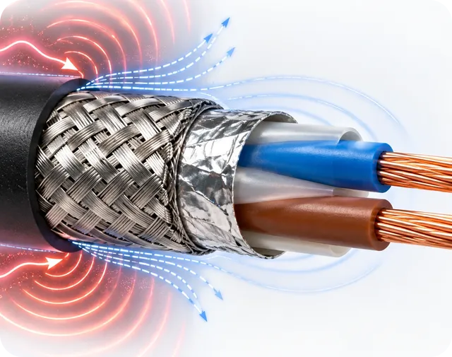
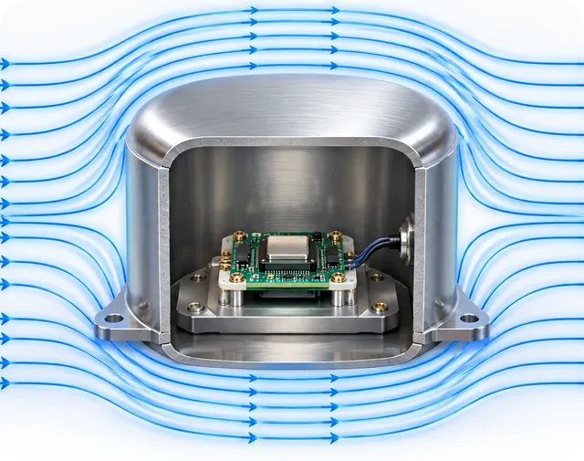
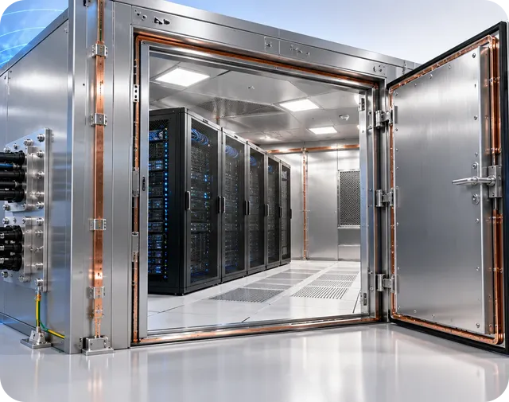
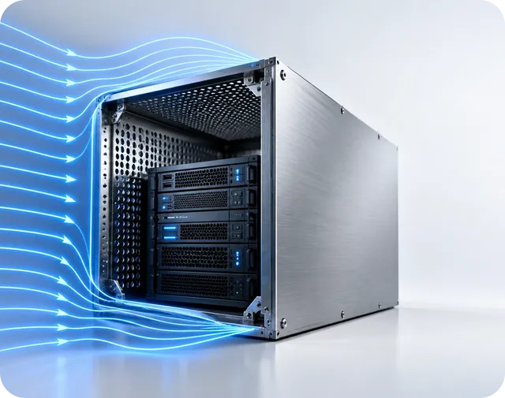
ПРАКТИКА
Практические примеры
1
2
3
4
Экранированный кабель
Металлический корпус
Экранированное помещение
Серверный шкаф
Оплётка и фольга снижают излучение и наводки.
Корпус ослабляет поля платы; важны швы и заземление.
Металлические стены и двери с контактными прокладками.
Замкнутая конструкция с мелкой перфорацией.
Общий принцип: замкнутая проводящая оболочка + контроль отверстий, швов и вводов
Физические основы защиты информации · Семинар № 8
10
Notes:
Теперь несколько практических примеров. Первый — экранированный кабель. Оплётка и фольга вокруг жил снижают собственное излучение кабеля и защищают линию от внешних наводок. Второй — металлический корпус компьютера или блока. Внутри него находится печатная плата, а сам корпус играет роль экрана. Эффективность в основном определяют швы, стыки и заземление. Третий — экранированное помещение: стены из стали или металлической сетки, специальные двери с токопроводящими прокладками и фильтры на вводах кабелей. Такие помещения используют для обработки наиболее важной информации. Четвёртый — серверный или телекоммуникационный шкаф с металлическими стенками и перфорированной дверью. Отверстия для вентиляции делают достаточно мелкими, чтобы они почти не ухудшали экранирование. Во всех четырёх случаях принцип один: замкнутая проводящая оболочка плюс контроль всех отверстий, швов и вводов. Подведём итоги.

Slide 11

ИТОГИ
Выводы
Экранирование снижает уровень электромагнитных полей
Электрические и магнитные поля требуют разных способов защиты
1
2
Эффективность зависит от материала, частоты и конструкции
Экранирование — один из физических способов защиты информации от технических каналов утечки
3
4
Главная задача экрана — не дать информативному сигналу выйти за пределы защищаемой области
Физические основы защиты информации · Семинар № 8
11
Notes:
Подведём итоги. Первое: экранирование снижает уровень электромагнитных полей — как тех, что излучает само устройство, так и внешних. Второе: электрические и магнитные поля требуют разных способов защиты. Для электрического поля подходят проводящие экраны, для низкочастотного магнитного — магнитомягкие материалы с высокой проницаемостью. Третье: эффективность экрана зависит от материала, частоты поля и конструкции — от швов, отверстий, вводов кабелей и заземления. И четвёртое: экранирование — один из физических способов защиты информации от технических каналов утечки. Применять его нужно вместе с фильтрацией, заземлением и организационными мерами. Если сказать совсем коротко: главная задача экрана — не дать информативному сигналу выйти за пределы защищаемой области. Спасибо за внимание, я готов ответить на ваши вопросы.

